Slide 1
Test Driven Development
MEMBRII ECHIPEI:
Ionescu Ioan (Product Owner)
Ioan Radu (Dezvoltator si Scrum Master)
Rinu Alexandru (Dezvoltator)
Hongu Cosmin (Dezvoltator)
Bocu Denisa (Dezvoltator)

Slide 2
User Stories
Functionalitati cheie: vanzare si cumparare de produse
Aplicatie web de comert
USER STORIES alese:
Create Product Listing
Product and Search Filtering
Notes:
Functionalitati cheie: vanzare si cumparare de produse
User Stories alese:
A. Create Product Listing
B. Product and Search Filtering

Slide 3
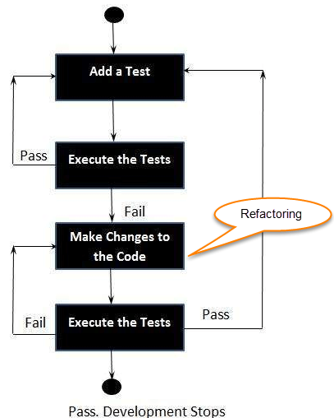
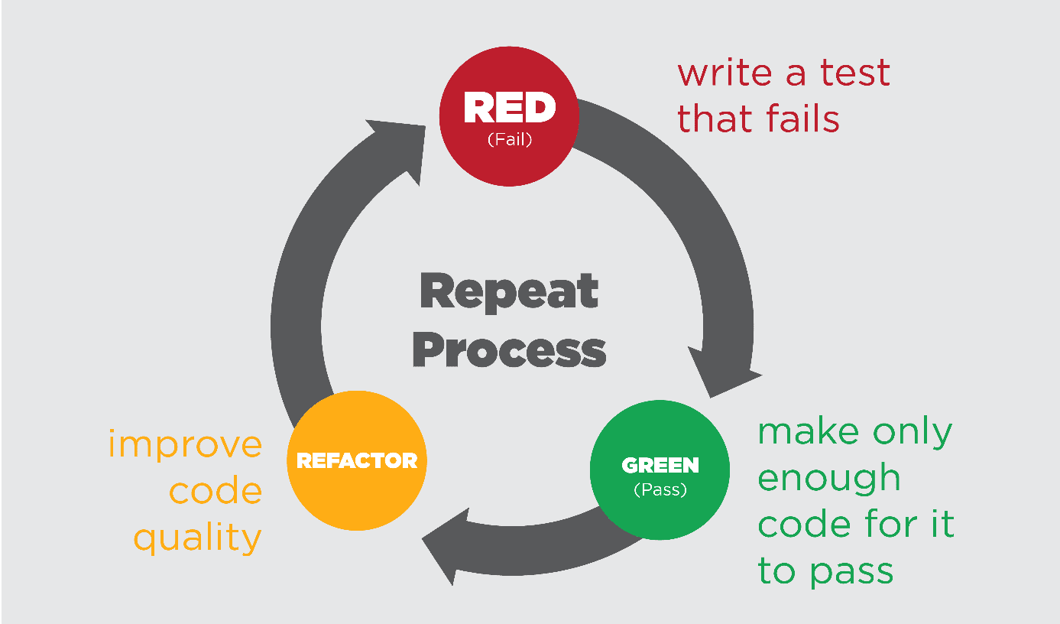
TDD
Scrierea testelor inainte de implementarea propriu-zisa
[https://www.icterra.com/tr/tdd-is-not-about-testing-but-the-design/]
[https://www.guru99.com/test-driven-development.html]

Slide 4
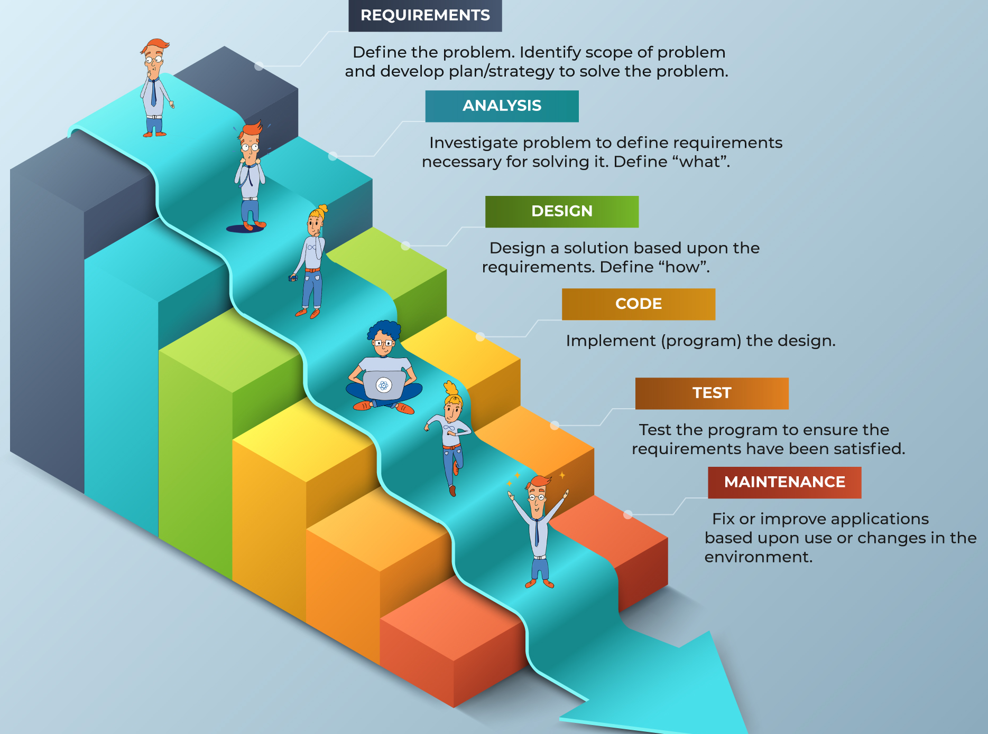
Metoda traditionala
Implementarea propriu-zisa urmata de testare
[https://kruschecompany.com/waterfall-software-development-methodology/]

Slide 5
Implementare TDD vs implementare traditionala
AVANTAJE
DEZAVANTAJE
Erorile sunt detectate instant
Necesită un timp îndelungat de lucru
Implementarea corectă a codului
TDD trebuie să fie aplicat în timpul implementării, nu după finalizarea acesteia
Codul mai lizibil si mai ușor de întreținut
Fazele clasice de dezvoltare a unui proiect sunt mai greu de delimitat
Cod testabil în mod automat

Slide 6
Demo

